Slide 1

倍增 ST表 RMQ
主讲老师：陈小玉
著作：《趣学算法》《趣学数据结构》
《算法训练营：海量图解+竞赛刷题》（入门篇、进阶篇）

Slide 2



《算法训练营》入门篇、进阶篇
第2页

Slide 3
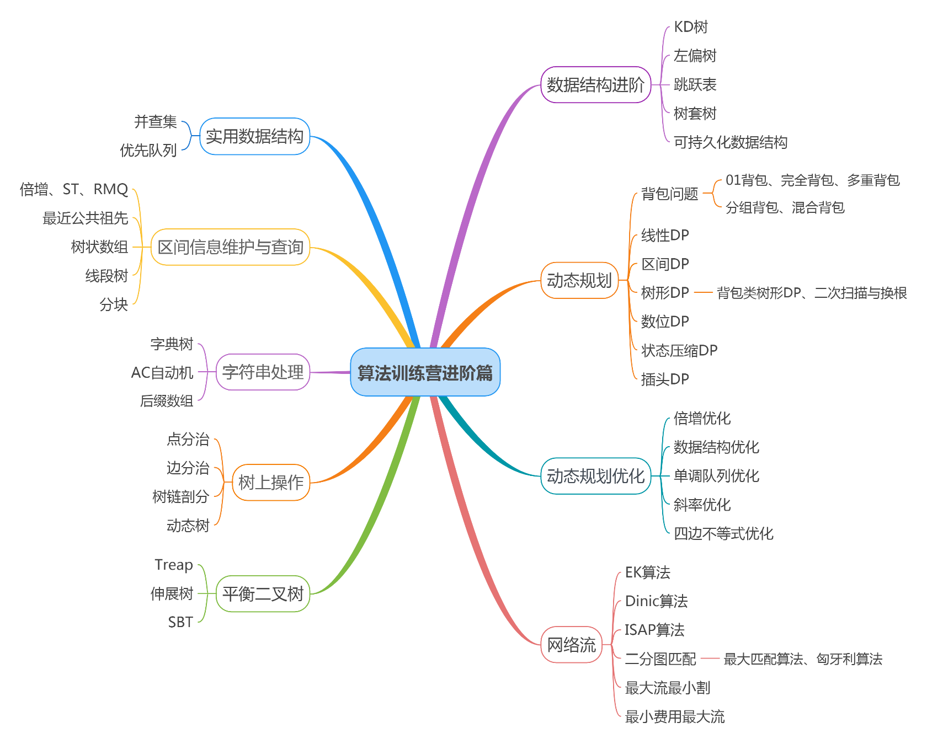


《算法训练营》进阶篇
第3页
扫码购书
QQ群：1029262418

Slide 4

倍增
第4页
任意整数均可被表示成若干个2的次幂项之和。例如整数5，其二进制表示为101，该二进制数从右向左第0、2位均为1，则5=2²+2⁰；整数26，其二进制表示为11010，该二进制数从右向左第1、3、4位均为1，则26=2⁴+2³+2¹。也就是说，2的次幂项可被拼成任一需要的值。
倍增，顾名思义就是成倍增加。若问题的状态空间特别大，则一步步递推的算法复杂度太高，可以通过倍增思想，只考察2的整数次幂位置，快速缩小求解范围，直到找到解。
扫码购书
QQ群：1029262418

Slide 5
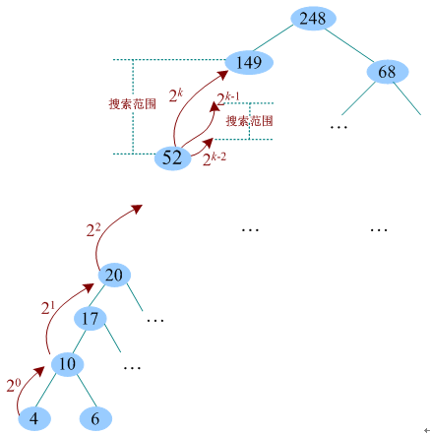
倍增
第5页

Slide 6
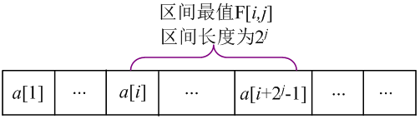
ST表
第6页
ST（Sparse Table，稀疏表）算法采用了倍增思想，在O(nlogn)时间构造一个二维表之后，可以在O(1)时间在线查询[l, r]区间的最值，有效解决在线RMQ（Range Minimum/Maximum Query，区间最值查询）问题。
如何实现呢？设F[i, j]表示[i, i+2^{j}-1]区间的最值，区间长度为2^{j}。

Slide 7
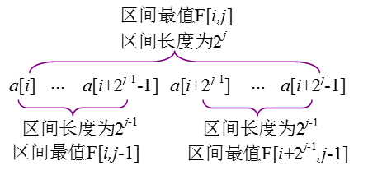
ST表
第7页
根据倍增思想，长度为2^{j}的区间可被分成两个长度为2^{j-1}的子区间，然后求两个子区间的最值即可。递推公式：F[i, j]=max(F[i, j-1], F[i+2^{j-1}, j-1])。
扫码购书
QQ群：1029262418

Slide 8
ST表
第8页
1
ST表创建
若F[i, j]表示[i, i+2^{j}-1]区间的最值，区间长度为2^{j}，则i和j的取值范围是多少呢？
若数组的长度为n，最大区间长度2^{k}≤n<2^{k+1}，则k=⌊log₂n⌋，比如n=8时k=3，n=10时k=3。在程序中，k=log₂(n)，也可用通用表达方式k=log(n)/log(2)，log()表示以e为底的自然对数。

Slide 9
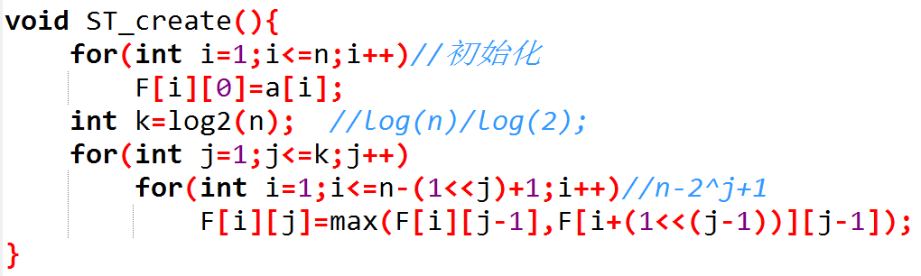
ST表
第9页

Slide 10
ST表
第10页
例如，有10个元素a[1..10]={5,3,7,2,12,1,6,4, 8,15}，创建查询最大值的ST表。
F[i, j]表示[i, i+2^{j}-1]区间的最值，区间长度为2^{j}。
扫码购书
QQ群：1029262418

Slide 11
ST表
第11页
2
ST表查询
若查询[l,r]区间的最值，则首先计算k值，和前面的计算方法相同，区间长度为r-l+1，2^{k}≤r-l+1<2^{k+1}，因此k=log₂(r-l+1) 。
若查询区间的长度大于或等于2^{k}且小于2^{k+1}，则根据倍增思想，可以将查询区间分为两个查询区间，取两个区间的最值即可。两个区间分别为从l向后的2^{k}个数及从r向前的2^{k}个数，这两个区间可能有重叠，但对求最值没有影响。

Slide 12
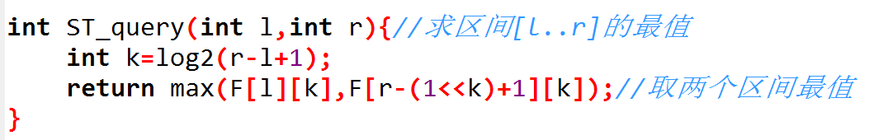
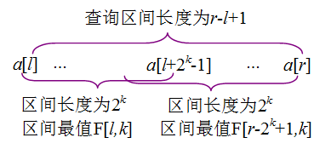
ST表
第12页
例如查询[4，9]之间的最大值。

Slide 13
算法时间复杂度分析
第13页
1
ST创建
O(nlogn)
2
ST查询
O(1)

Slide 14
RMQ
第14页
RMQ（区间最值查询）问题有多种解决方法，用线段树和ST解决RMQ问题的对比如下：
线段树预处理的时间为O(nlogn)，查询的时间为O(logn)，支持在线修改；
ST预处理的时间为O(nlogn)，查询的时间为O(1)，不支持在线修改。

Slide 15
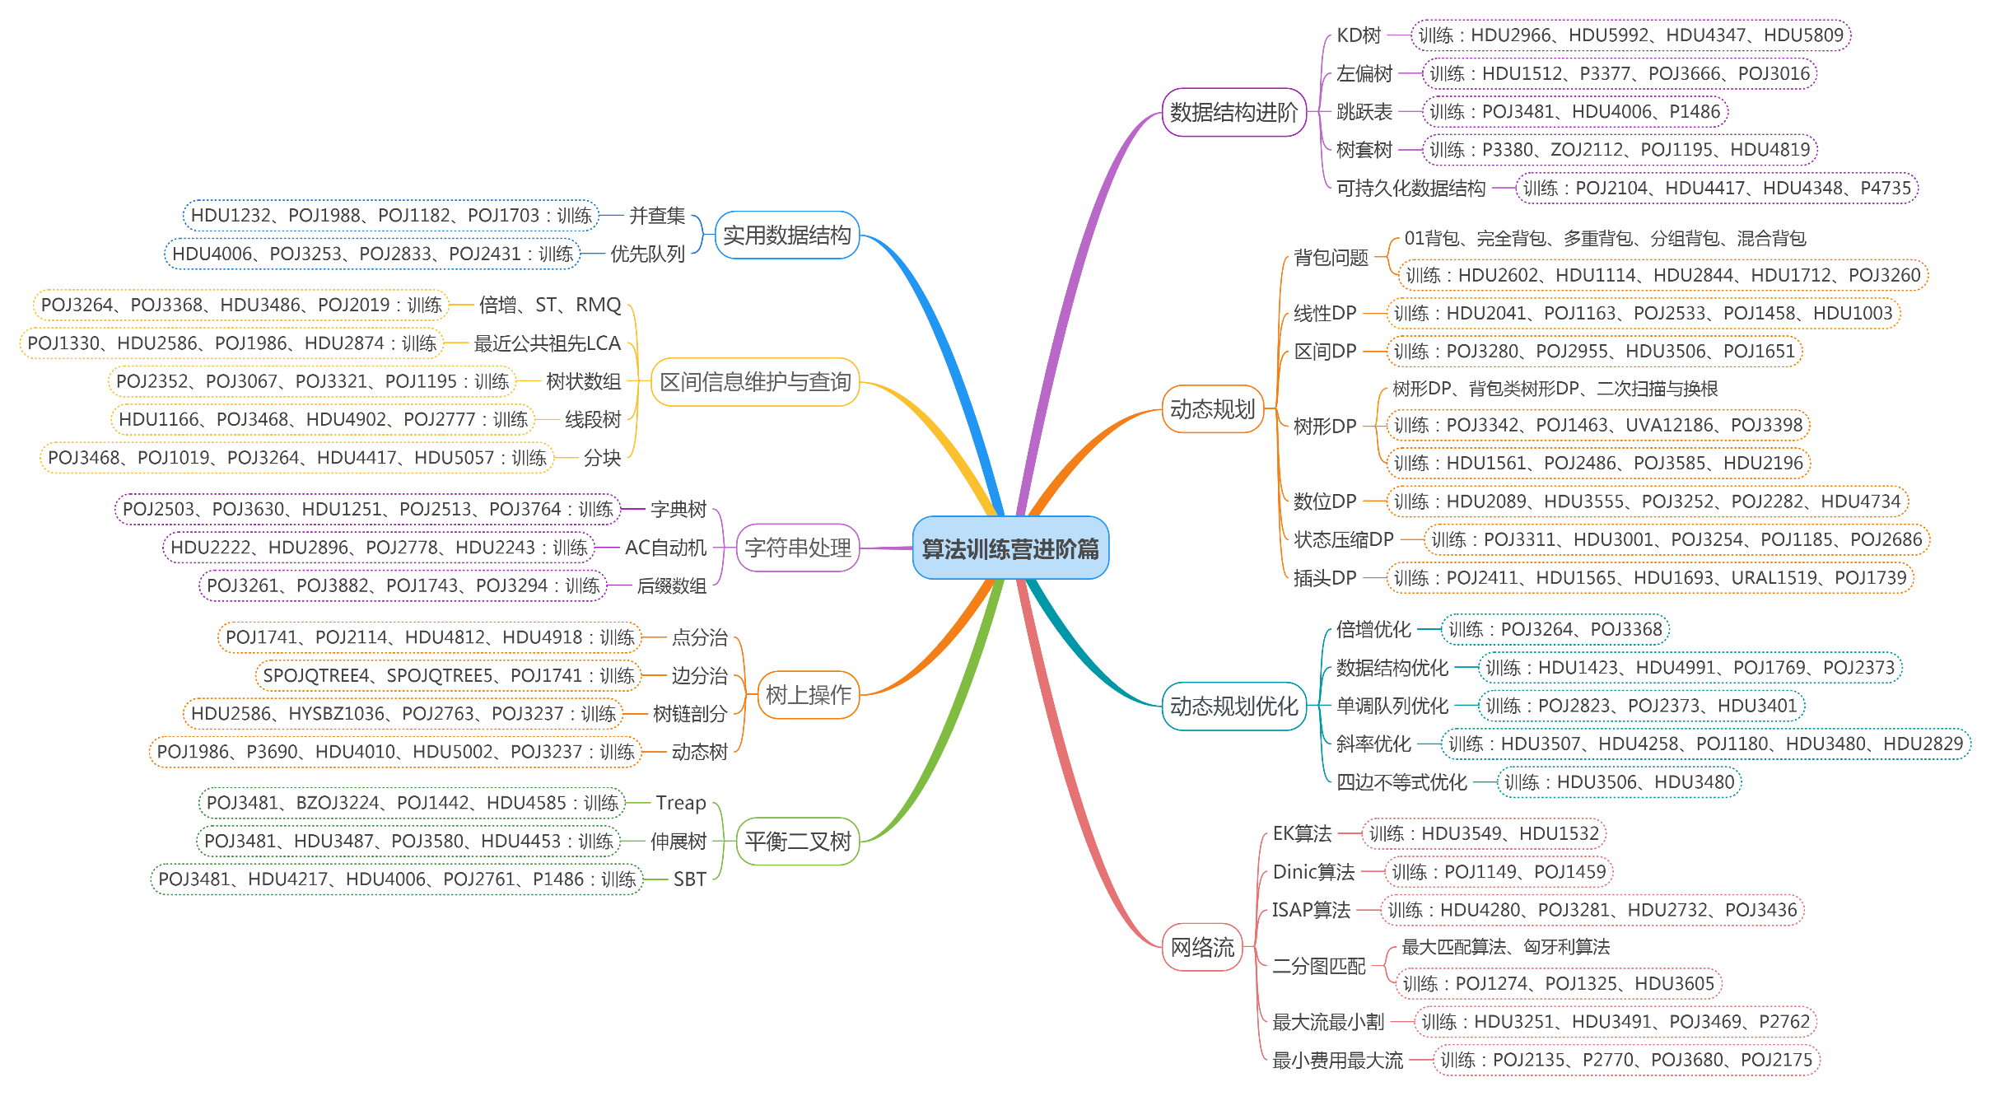
《算法训练营》进阶篇刷题图谱
第15页
扫码购书
进阶篇题单：https://vjudge.net/article/2642
QQ群：1029262418

